Slide 1
第三章 DNS服务器

Slide 2
3.1 概述
基本概念
DNS：是域名系统（Domain Name System）的缩写，指在Internet中使用的分配名字和地址的机制。域名系统允许用户使用友好的名字而不是难以记忆的数字——IP地址来访问Internet上的主机。
域名解析：就是将用户提出的名字变换成网络地址的方法和过程，从概念上讲，域名解析是一个自上而下的过程。

Slide 3
DNS名称是用户友好的，更容易记忆
DNS名称通常比IP地址更持久
用户可以通过与Internet命名连接一样的方式连接到本地服务器
DNS域名空间
资源记录
DNS服务器
DNS客户端

Slide 4
DNS域名空间
  基于有名域树的概念
  域根：域树的顶级
    未命名的等级
  顶级域
    arpa/com/edu/gov/int/mil/net/org
  二级域
  子域

Slide 5
Inter NIC
Root Domain
com
gov
edu
net
cn
jp
...
Domain
gov
edu
net
...
SubDomain
zzpi
pku
zzu
...
SubDomain
libr
server1
...
server1.zzpi.edu.cn
——
完整域名
host1
host2
libr.zzpi.edu.cn ——
子区域
host2.libr.zzpi.edu.cn
——
完整域名

Slide 6
主机(Host)
  代表名称的DNS树中的叶节点而且表示特定资源的名称
  在主机资源记录中，特定主机位置标识为：
  Host-a.example.microsoft.com
域命名规则
  限定域的级数
  使用唯一的名称
  使用简单的名字
  避免使用长域名
  使用标准的DNS字符合Unicode字符

Slide 7
区域(Zone)
  将DNS名称空间分成几个区域，存储有关一个或多个DNS域的名称信息
  指域名称空间树状结构的一部分，它让用户能够将域名空间分区为较小的区段，便于管理
  在这个区域内的主机数据，必须存储在DNS服务器内
  一个区域包含的范围必须是在域名称空间中连续的区域

Slide 8
Inter NIC
Root Domain
com
gov
edu
net
cn
jp
...
Domain
gov
edu
net
...
SubDomain
zzpi
pku
zzu
...
SubDomain
server1
libr
...
server1.zzpi.edu.cn
——
完整域名
host1
host2
libr.zzpi.edu.cn ——
子区域
host2.libr.zzpi.edu.cn
——
完整域名
zzpi.edu.cn ——
Zone

Slide 9
名称服务器
  DNS名称服务器管理区域数据库文件，保存一个或者多个区域的数据
  主区域数据库文件
  多个辅助名称服务器作为主服务器的主区域数据库文件的后备
区域传送
  通过区域传送来复制和同步提供区域服务的每个服务器上使用所有区域的副本
  完全区域传送AXFR
  增量区域传送IXFR

Slide 10
DNS通知
  是原始DNS协议规范的更新，当该规范在区域发生变化时允许向辅助服务器发出通知
  通知后可以实施区域传送
  仅仅用于通知区域辅助服务器
  对于和活动目录集成的区域的复制，不需要DNS通知

Slide 11
Windows 2000中域名服务的作用
  将计算机名转换为IP地址的数据库
  Win2K中DNS是网络操作系统中的名称服务
  将DNS与活动目录集成
  NT中使用WINS作为名称解析方法
    主机的唯一标识信息是NetBIOS名
    WINS支持动态更新，但没有得到因特网的广泛应用
Windows Server域名服务新特性
  新的服务资源记录(SRV Record)
  增量区域传送IXFR
  活动目录与目录服务的结合
  对动态更新的支持

Slide 12
3.2 解析域名
正向搜索
  基于存储在地址(A)资源记录中的另一台计算机的DNS名称的搜索，是通过DNS服务器解析名称，将IP地址作为应大的资源数据。
  本地解析
  查询DNS服务器解析

Slide 13
域名系统由大量的域名服务器构成，域名地址采用分布式数据存储，层层解析
三种域名服务器
  本地域名服务器
  授权域名服务器
  根域名服务器
正向搜索流程概述
  （如图）
查找本机
成功
返回IP
失败
查找
本地服务器
成功
返回IP
失败
失败
服务器到服务器的查询
成功
返回IP
失败
否定应答

Slide 14

完整的DNS查询过程
DNS客户机（解析器）
客户机到服务器的查询
服务器到服务器的查询
（递归）
根提示文件（Cache.dns）
区域
DNS解析器缓存
DNS服务器
Q3
其他DNS服务器
Web浏览器
URL
WWW.microsoft.com
A3
Q1
Q2
Q5
A1
A2
A5
Q4
A4
DNS服务器缓存
Hosts
文件

Slide 15
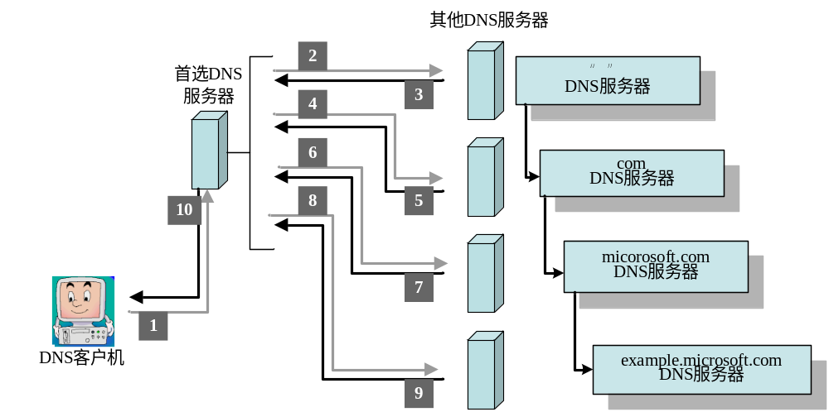
查询DNS服务器

Slide 16
候选的查询响应
  权威性应答
    授权机构+肯定应答
  肯定应答
    资源记录
  参考性应答
    查询中名称或类型未指定的资源记录
    不支持递归过程
  否定应答
    权威性服务器报告DNS名字空间不存在所查询的名称
    权威性服务器报告查询的名称存在，但该名称不存在制定类型的记录

Slide 17
正向搜索范例总结
假设whu域中的某一台计算机要访问example.microsoft.com,详细过程如下：
  浏览器发现接受的地址是域名地址而非IP地址，无法直接建立TCP连接取数据，因此，向DNS解析程序提出请求，查询example.microsoft.com的IP地址
  如果用户最近访问过该地址，就从缓存里提取IP地址，返回给浏览器，否则，再查找本机文件中是否有记录，如果失败，执行下一步
  解析程序根据网络配置，向本地DNS服务器提出请求，要求查询example.microsoft.com的IP地址
  本地DNS服务器发现自己也没有该域名的IP地址，则直接向最高层的根域服务器提出相同的请求
  根域服务器也不能提供对应的IP地址，但能够提供顶级域名com的DNS服务器地址，因而查询任务交给com的DNS服务器
  com的DNS服务器检查发现，也没有存储example.microsoft.com的IP地址,但能够提供micorosoft.com的DNS服务器地址，再把任务转移到micorosoft.com.的服务器
  在micorosoft.com的服务器数据库文件中查到example.microsoft.com的IP地址登记为81.10.10.7（假设），把该结果回送到最初发出请求的计算机
  浏览器获得example.microsoft.com的地址为81.10.10.7 ，开始建立TCP连接，传送数据．

Slide 18
3.2 解析域名
候选的查询响应
  权威性应答
    授权机构+肯定应答
  肯定应答
    资源记录
  参考性应答
    查询中名称或类型未指定的资源记录
    不支持递归过程
  否定应答

Slide 19
名称服务器缓存
  已存在的有关DNS名称空间的重要信息进行缓存
  加速DNS解析性能
  生存时间TTL值
  可将Win2k DNS服务器安装成缓存专用服务器

Slide 20
添加正向搜索区域步骤
步骤一，选择“开始”/“程序”/“管理工具”/“DNS”，打开DNS管理窗口。
步骤二，选取要创建区域的DNS服务器，右键单击“正向搜索区域”选择“新建区域”，出现“欢迎使用新建区域向导”对话框时，单击“下一步”按钮。
步骤三，在出现的对话框中选择要建立的区域类型，这里我们选择“标准主要区域”，单击“下一步”，注意只有在域控制器的DNS服务器才可以选择“Active Directory集成的区域”。

Slide 21
步骤四，出现 “区域名”对话框时，输入新建主区域的区域名，例如：whu.edu.cn，然后单击“下一步”，文本框中会自动显示默认的区域文件名。如果不接受默认的名字，也可以键入不同的名称。
步骤五，在出现的对话框中单击“完成”按钮，结束区域添加。新创建的主区域显示在所属DNS服务器的列表中，且在完成创建后，“DNS管理器”将为该区域创建一个SOA记录，同时也为所属的DNS服务器创建一个NS（Name Server）或SOA（Start Of Authority）记录，并使用所创建的区域文件保存这些资源记录

Slide 22
3.2 解析域名
反向搜索域名
  是客户机在名称查询期间使用已知的IP地址搜索计算机名称
  DNS标准中定义了特殊域(in-addr.arpa域)，并保留在DNS名字空间中
  in-addr.arpa域中的子域是通过IP地址带句号点的十进制变好的相反顺序形式

Slide 23
添加反向搜索区域步骤
步骤一，选择“开始”/“程序”/“管理工具”/“DNS”，打开DNS管理窗口。
步骤二，选取要创建区域的DNS服务器，右键单击“反向搜索区域”选择“新建区域”，出现“欢迎使用新建区域向导”对话框时，单击“下一步”按钮。
步骤三，在出现的对话框中选择要建立的区域类型，这里我们选择“标准主要区域”，单击“下一步”，注意只有在域控制器的DNS服务器才可以选择“Active Directory集成的区域”。

Slide 24
添加反向搜索区域步骤
步骤四，出现对话框时，直接在“网络ID”处输入此区域支持的网络 ID，例如：192.168.1.20，它会自动在“反向搜索区域名称”处设置区域名“20.1.168.192.in-addr.arpa”。
步骤五，单击“下一步”，文本框中会自动显示默认的区域文件名。如果不接受默认的名字，也可以键入不同的名称，单击“下一步”完成。

Slide 25
3.3 DNS服务器的安装(1)
选择一台已经安装好Windows 2000的服务器，确认其已安装了TCP/IP协议，首先设置服务器自己TCP/IP协议的DNS配置，建议将DNS服务器的IP地址设为静态。

Slide 26
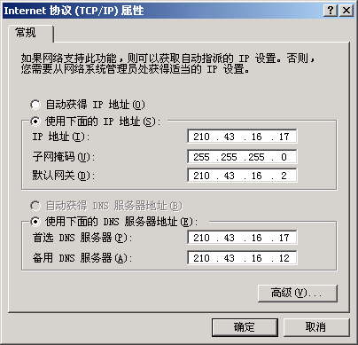
3.3 DNS服务器的安装(2)
步骤一,运行“开始”/“设置”/“网络和拨号连接”，鼠标右键单击“本地连接”，选择“属性”/“Internet协议（TCP/IP）”/“属性”，打开如图3.3-1所示对话框。
图3.3-1
“Internet协议（TCP/IP）”对话框

Slide 27
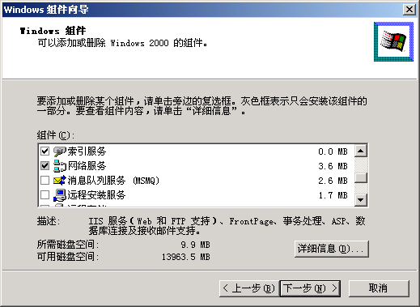
3.3 DNS服务器的安装(3)
步骤二，运行“控制面板”中的“添加/删除程序”选项，选择“添加/删除Windows组件”，出现如图所示对话框。
图3.3-2 Windows组件

Slide 28
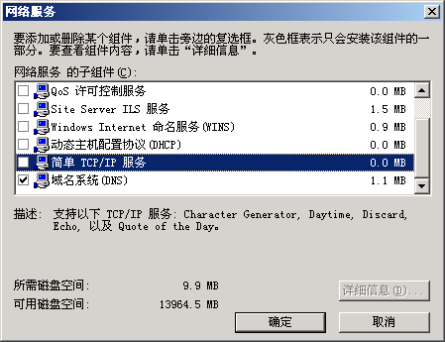
3.3 DNS服务器的安装(4)
步骤三，选择“网络服务”复选框，并单击“详细信息”按钮，出现如图所示“网络服务”对话框。
图3.3-3
添加“域名系统（DNS）”子组件

Slide 29
3.3 DNS服务器的安装(5)
步骤四，在“网络服务”对话框中，选择“域名系统（DNS）”，单击“确定”按钮，系统开始自动安装相应服务程序。完成安装后，在“开始”/“程序”/“管理工具”应用程序组中会多一个“DNS”选项，使用它进行DNS服务器管理与设置。而且会创建一个%systemroot%\system32\dns文件夹，其中存储与DNS运行有关的文件，例如：缓存文件、区域文件、启动文件等。

Slide 30
3.4 DNS服务器的配置与管理
Windows Server的DNS服务器支持以下三种区域类型：
（1）标准主要区域
该区域存放此区域内所有主机数据的正本，其区域文件
采用标准DNS规格的一般文本文件。当在DNS服务器内创
建一个主要区域与区域文件后，这个DNS服务器就是这
个区域的主要名称服务器

Slide 31
3.4 DNS服务器的配置与管理
（2）标准辅助区域
该区域存放区域内所有主机数据的副本，这份数据从其主
要区域利用区域转送的方式复制过来，区域文件采用标准
DNS规格的一般文本文件，只读不可以修改。创建辅助区
域的DNS服务器为辅助名称服务器。
（3）Active Directory集成的区域
该区域主机数据存放在域控制器的Active Directory内，这份
数据会自动复制到其他的域控制器内

Slide 32
3.4 DNS服务器的配置与管理
配置区域传送
  区域传送初始化
  区域传送类型
    全量区域传送
    增量区域传送
  配置区域传送属性
    序列号
    刷新时间间隔
    重试时间间隔
    超时时间间隔
    最小生存时间

Slide 33
配置活动目录集成的区域
  集成：提供容错和增加安全
  DNS和活动目录都采用多主复制
  数据的存储
    区域数据作为活动目录的一个对象被存储，并且作为域复制的一部分而被复制
  配置DNS必须运行于动态更新协议要求
  服务资源记录
    提供了和WINS服务器中存储的NetBIOS名相同的功能，用来识别网络资源
  创建活动目录集成的区域
  转换已有区域

Slide 34
为动态更新配置区域
动态DNS和静态DNS
注册过程
动态DNS优点
配置DNS来允许动态更新
配置DHCP来进行动态更新

